Slide 1
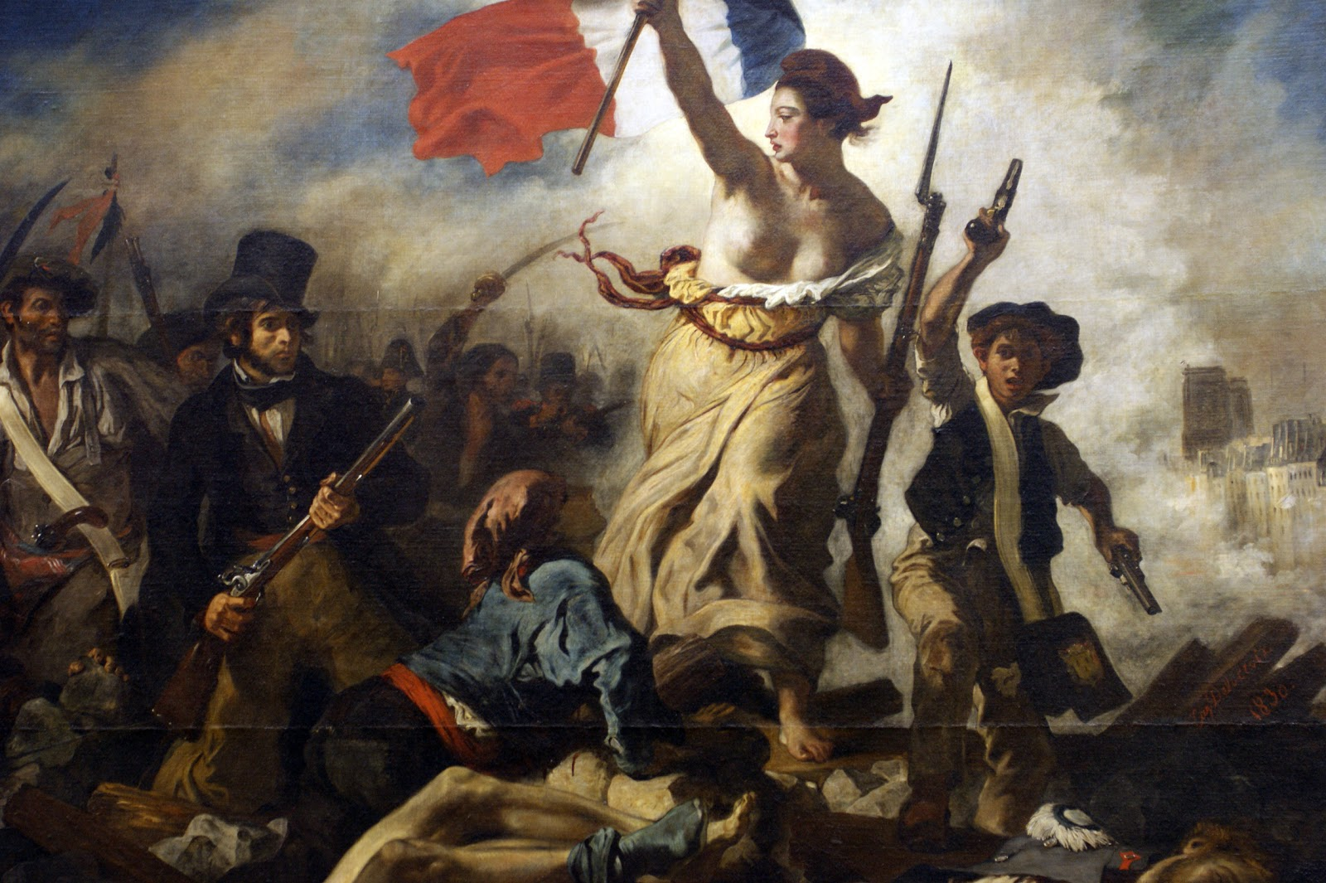
Interetnické problémy v pohraničních regionech
Terminologie a základní pojmy

Slide 2
Co je to národ?
Různá chápání termínu národ:
V letech před Velkou francouzskou revolucí bylo definování národa jenom velice vágní a problematické. Vymezení národa proto bylo velice různorodé:
Soubor lidí žijících na společném území, mající shodný jazyk a jsou spjati láskou k vlasti
V německém prostředí se národ chápal jako skupina lidí se společnou minulostí, spojených jazykem a kulturou
V anglickém prostředí byl definován jako soubor lidí, žijících pod jednou vládou a řídících se stejnými zákony. Francouzské prostředí tuto definici rozšířilo ještě o společný jazyk
Do revoluce ve Francii v r. 1789 navíc nemuseli být všichni obyvatelé země chápáni jako příslušníci národa:
Jako politický národ se chápali pouze příslušníci stavů, které určovaly politiku země
Tento stav byl ale změněn právě revolucí v r. 1789

Slide 3
Co je to národ?
V průběhu 19. století se pod vlivem revoluce ve Francii, Napoleonských válek a procesů známých jako národního obrození začaly měnit pohledy na národ
Všechny zásadní teze k národům se vesměs shodovaly v tom, že považovaly jednotlivé národy za věčné a přirozené jednotky. Nicméně v chápání národa se badatelé rozdělili podle toho, dle jakých kritérií definovali národ:
A) Podle objektivních hledisek:
Jedná se o definování národa na základě jasných, empiricky zjistitelných rysů, jako jsou kulturní a jazykové vazby
Za další vazby byly považovány politické vazby, či tzv. pouto krve
Jedná se o postoj, který byl prosazován zejména autory z Anglosaského prostředí
V jejich dílech se nicméně problematizuje zařazení nestátních národů pod termín národ, což vede k terminologickému problému a k vytváření řady zástupných označení pro tyto komunity, jako jsou např. nationality, national group, apod.

Slide 4
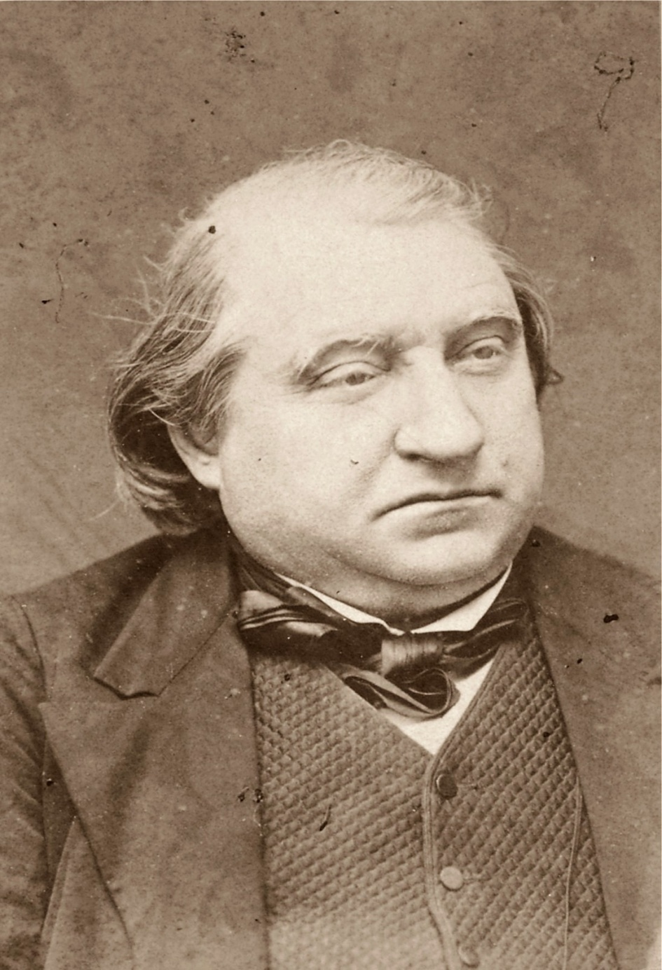
Co je to národ?
B) Podle subjektivních hledisek:
Hlavní teze tohoto postoje by se dala charakterizovat tím, že určitá skupina obyvatelstva si uvědomuje svou příslušnost k danému národu a přeje si to
Tento postoj nabýval podoby:
A) Prostý souhlas se svou příslušností k již existujícímu národu
B) Demonstračně agitační vyjádření vůle k vytvoření nového národa
Tento postoj bývá ztotožňován s postřehem francouzského filozofa a historika Ernesta Renana: „ … příslušnost k národu je každodenní plebiscit…“

Slide 5
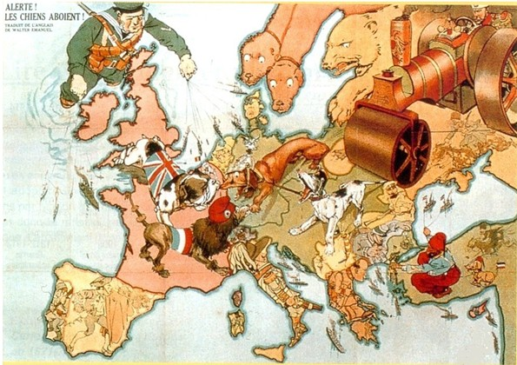
Co je to národ?

Slide 6
Co je to národ?
V průběhu 2. poloviny 20. století se začaly v západních společenských vědách střetávat dva hlavní myšlenkové postoje k národu:
Primordialismus:
Jedná se o teorii, navazující na myšlenkové pojímání národa v 19. století, podle níž je národ odvěkou jednotkou, která je charakterizována zejména jazykem a kulturou
Tento myšlenkový směr byl silný v 1. polovině 20. století
Konstruktivismus:
Podle konstruktivistické teorie je národ pouze sociálním konstruktem 19. století a tedy produktem moderní společnosti a v dřívějších dobách nebyly známy
Zejména v důsledku hrůz 2. světové války a zneužití národa nacistickým režimem, postupně převládla v západním myšlení konstruktivistická teze

Slide 7
Co je to národ?
Na základě rozdílného chápání národa vychází i odlišné přístupy ke zkoumání samotného národa:
Primordialismus:
Ve svém bádání zkoumá samotný národ a jeho podstatu
Konstruktivistický směr:
Zkoumá projevy národa jako je zejména nacionalismus
Z koncentrace tohoto směru na nacionalismus plyne, že nacionalismus je chápán jako jeden z dalších znaků národa
V průběhu 2. poloviny 20. století se postupně prosadil koncept konstruktivistický
Podle některých historiků, jako byl Američan Hans Kohn je zbytečné samotný národ definovat, jelikož ten je jenom produktem nacionalismu. Tento Kohnův závěr byl nicméně podroben kritice

Slide 8
Co je to národ?
Během celého období 2. poloviny 20. století probíhaly další pokusy o vyslovení definice národa:
Podle britského sociologa A. Smithe je národ skupinou obyvatelstva, sdílející historické území, společné mýty, historické vzpomínky, masovou kulturu, ekonomii a společná práva a povinnosti závazné pro všechny jeho členy
Americký politolog pocházející z Čech Karl W. Deutsch v 50. letech definoval národ jako skupinu, jejíž příslušníci jsou schopni mezi sebou navzájem komunikovat mnohem snadněji, než s příslušníky jiných skupin. Tato pospolitost je dle něj základem společné kultury a národního uvědomění se
I přes neschopnost přinést jasnou definici národa, je většinou badatelů objektivní existence národa přijímána, ačkoliv badatelé jako Hugh Seton-Watson rezignovali na objektivní určení národa

Slide 9
Co je to národ?
Nacionalismus:
Během zkoumání národa se pozornost začala stále více stáčet k problematice nacionalismu
Hans Kohn definoval nacionalismus jako stav mysli, který se váže k národu a k samotnému národnímu státu. Podle jeho definice můžeme rozlišit dva druhy nacionalismu:
Západní vycházející z liberálních a demokratických hodnot, zdůrazňující občanská práva jedince, bez ohledu na jeho sociální, či etnickou příslušnost. Tento nacionalismus vychází hlavně z anglických a francouzských tradic
Východní (či Nezápadní) vycházející z jazykové definice národa. Tento nacionalismus byl iracionální, opírající se o koncepci lidu, pracující historickou mytologií a s představou daného národního poslání

Slide 10
Co je to národ?
Lze říci, že obecně panovala shoda o dvojí tváři nacionalismu. Potíže ale přetrvávají ve snaze o jejich vymezení, takže každý badatel předkládá vlastní verzi výkladu nacionalismu a jeho pozitivních i negativních stránek:
Etienne Balibar vidí pozitivum nacionalismu v budování státu a pospolitosti, špatná stránka nacionalismu je dle něj naopak v expanzivnosti, nesnášenlivosti a netolerance vůči ostatním národům a nacionalismům
Louise Snyder tvrdil, že nacionalismus může být morální a nemorální. Nebezpečí nacionalismu spatřoval v jeho prolnutí s kolektivismem proti individuálním svobodám
V rozdělení pozitivních a negativních stránek nacionalismu můžeme konstatovat, že badatelé vycházející z malých národů častěji vyzdvihují pozitivní stránky nacionalismu, zatímco badatelé vycházející z anglosaského prostředí spíše poukazují na jeho negativní stránky
Emancipační potenciál nacionalismu tak vyzdvihl katalánský historik J. Llobera, izraelská historička H. Ben-Israel, nebo turecký historik U. Özkirmli

Slide 11
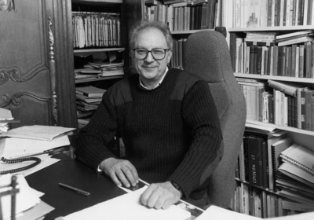
Co je to národ?
Řada badatelů usiluje o to, aby termín nacionalismus byl vyhrazen zejména pro jeho negativní stránky:
Termín měl být vyhrazen pro označení národního egoismu, povyšování vlastního národa nad ostatní, kladení zájmů národní pospolitosti nad práva jedince a podobně
Pro pozitivní projevy národního vědomí tito badatelé navrhovali používat termíny jako národní cítění, láska k vlasti, či patriotismus
Francouzský filosof Etienne Balibar

Slide 12
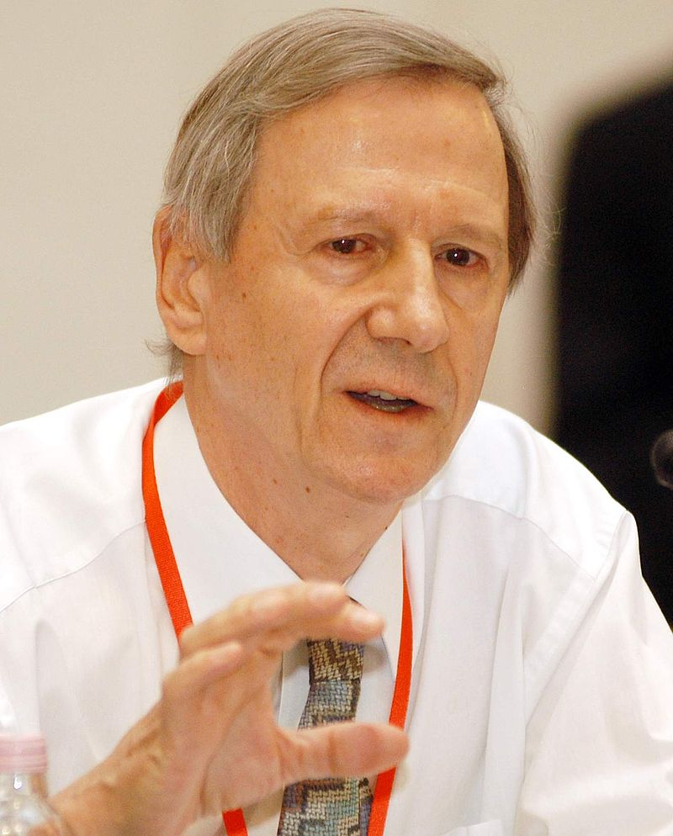
Co je to národ?
Někteří autoři se pokoušejí o objektivizaci pojmu nacionalismus a o jeho definování jako nástroje vědecké analýzy:
Nacionalismus definoval britský sociolog Anthony Giddens jako: „ … afilaci jednotlivců vůči souboru symbolů a názorů, které zdůrazňovaly pospolitost příslušníků politického systému.“
H. U. Wehler definoval národ: „ … ideový systém , který slouží utváření, mobilizaci a integraci velkého svazu solidarity – národa.“
Nevýhodou těchto obecných definicí ale je to, že jsou příliš obecné a užití termínu nacionalismus jako obecného a nehodnotícího termínu je ošidné, jelikož pro svou šíři může být pod tento termín zařazen bojovník za svobodu, stejně jako příslušník Waffen SS, apod.
Anthony Giddens

Slide 13
Co je to národ?
Můžeme vymezit několik základních typů nacionalismu:
A) Liberální nacionalismus:
Jedná se o nejstarší typ nacionalismu a jeho kořeny jsou ve Velké francouzské revoluci
Jedná se o nacionalismus inkluzivní, operující s tezí, že lidská společnost se rozděluje na národy z nichž každý má svá specifika
Významnou myšlenkou je sebeurčení, které vede ke vzniku moderního národního státu
Reprezentanty byly Símon Bolívar, Woodrow Wilson, či Giuseppe Mazzini, apod.
B) Expanzivní nacionalismus:
Jedná se o přímý opak liberálního nacionalismu a klade vlastní národ a jeho specifika před všechny ostatní národy
Jedná se o nacionalismus, který ideově podporoval koloniální expanzi evropských zemí (ale též i Japonska) v průběhu 19. a počátku 20. století
Může mít znaky šovinismu a případně i vyhroceného rasismu
Mezi příklady mohou patřit koloniální mocnosti 19. století, ale třeba i nacistické Německo

Slide 14
Co je to národ?
C) Konzervativní nacionalismus:
Jedná se o nacionalismus, který si klade za cíl hlavně uchování jednoty národa
Jedná se o formu nacionalismu, kterou můžeme vidět u impérií, kde se nacionalismus stává formou tradicionalismu, která je spojena s nostalgickými pohledy do minulosti a hledáním své zašlé slávy, případně s upomínáním si své velikosti a moci
Mezi příklady můžeme zařadit Francii v době vlády Charlese de Gaulla, nebo Británie za premiérky Margareth Thatcherové
D) Protikoloniální a postkoloniální nacionalismus:
Je vlastní rozvojovému světu, tedy bývalým africkým a asijským državám upadajících evropských koloniálních velmocí
Tento nacionalismus se často ve větší, či menší míře prolínal s různými podobami socialismu
Můžeme sem zařadit M. Gándího a D. Néhrua, ale také Ho-Chi Minha, či v Číně Mao Ce-Thunga

Slide 15
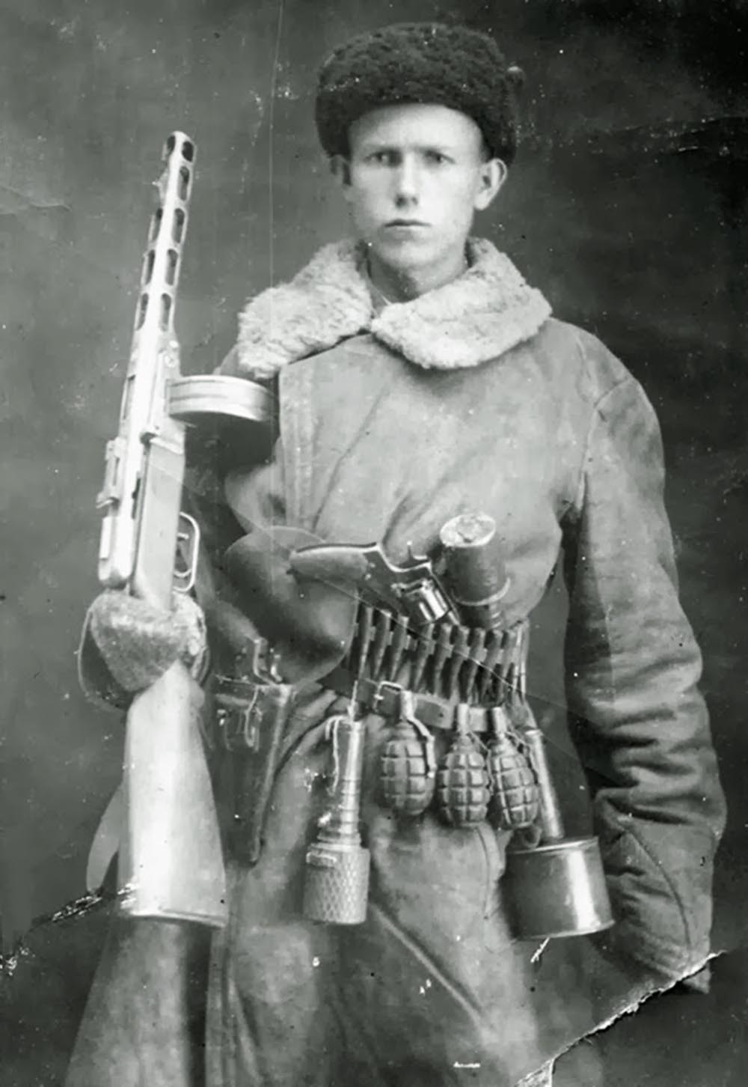
Co je to národ?

Slide 16
Národ a stát
Vznik národa:
Otázka definování národa a nacionalismu v sobě nese i zásadní otázku, jak národy vznikají. I v tomto případě se setkáváme s řadou různých postojů reprezentovanou jednotlivými badateli:
Autoři považující národ za výsledek nacionalismu:
Zastávají stanovisko, že národ je sociálním konstruktem
Národy dle jejich názoru vznikly jako dílo intelektuálních elit a ambiciózních politiků, kteří využívali národ a národní témata pro svou politickou kariéru
Skupina není jednotná, ale obecně přijímá tezi, že na vzniku národů měly vliv i další faktory. Nejedná se tedy pouze o imitaci obdobných postupů v jednotlivých částech Evropy, ale existovaly i objektivní místní podmínky, politické, kulturní a jiné tradice, které určily, že západní a nezápadní nacionalismus nabraly odlišné podoby

Slide 17
Stát a národ
Teorii vzniku národa shrnul Anthony Smith do pěti základních paradigmat:
Primordialistické paradigma:
Odvozuje vývoj národa od primordiálních atributů, jimiž se rozumí jazyk, náboženství a teritorium
Patří sem Cliford Geertz
Perenialistické paradigma:
Podobá se primordialistickému paradigmatu, ale původ neodvozuje od věčných atributů, jako hlavně ze starých předmoderních, etnických a politických vazeb, které se promítaly do národotvorných procesů a mýtů
Řadí sem Walkera Connorse, Josepha Lloberu a další
Postmoderní paradigma:
Vnímají kriticky historické kořeny. Dekonstrukcí starých historických textů se pokoušejí nalézt nové termíny a dimenze pro označení této problematiky
Patří sem Rogers Brubaker, nebo Michael Billing

Slide 18
Stát a národ
Modernistické paradigma:
Vznik národa vidí v procesu modernizace. Podle jejich tezí je národ výtvorem svých vlastních příslušníků, tedy občanů a elit jejich pospolitosti
Sem řadí Erica Hobsbawma, Benedicta Andertona, A. Giddense, Miroslava Hrocha a další
Etnosymbolistické paradigma:
Tento proud se snaží nalézt pro národ relevantní symbolické poslání etnických identit. Sleduje tedy jak národy reinterpretují symboly a hodnoty z minulosti a generují z nich novodobé národní vědomí. Cílem je tedy zkoumat jak nacionalisté využívají etnosymbolické materiál pro národní cíle
Sem patří sám Anthony Smith a John Hutchinson
Ačkoliv má toto Smithovo členění teorií své kritiky, umožňuje lepší orientaci a přehled v řadě teorií nacionalismu

Slide 19
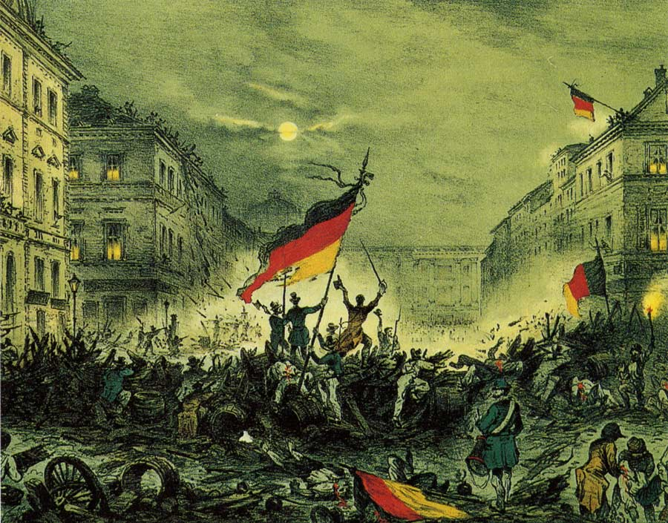
Stát a národ
19. století bylo dobou formování moderních národů

Slide 20
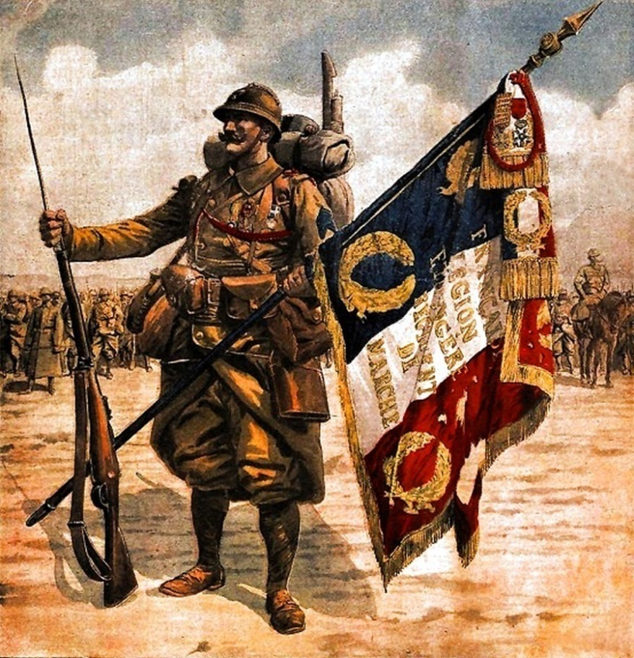
Stát a národ
Termíny:
Ve vztahu státu a národa rozlišujeme některé hlavní termíny:
Národní stát:
Jedná se o ideu státu v níž se teritorium obývané daným etnikem (stát) překrývá s národem
Můžeme tak říci, že národ je hlavní a klíčovou jednotkou daného státu. Příslušníci státotvorného etnika jsou v daném státě představují většinu obyvatelstva
Běžným příkladem národního státu v 19. století jsou Francie, Německo, Švédsko, apod. V současné době např. Maďarsko, Česká republika, ...
Francouzská třetí republika vytvořila hluboké republikánské tradice

Slide 21
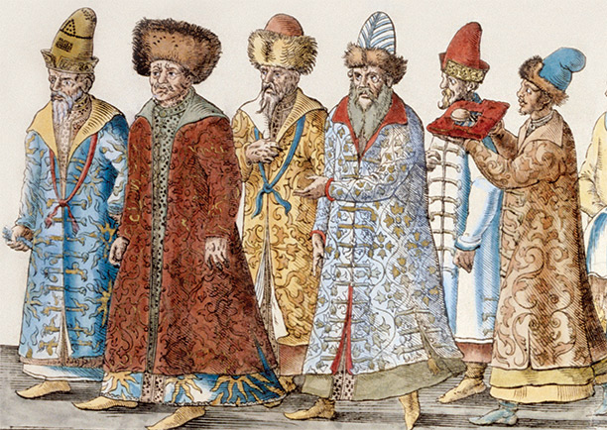
Stát a národ
Národnostní stát:
Jedná se o stát v němž se národ a stát plně nepřekrývají a na území daného státu žije dva nebo více národů
V případě národnostních států bývá zpravidla jeden národ dominantní a je nositelem státní ideje
Jako příklady můžeme jmenovat Ruskou říši, nebo také Československo v letech 1918 až 1938
Rusko, které překročilo své etnické hranice za vlády Ivana IV. Hrozného, je klasickým příkladem státu, kde žije mnoho různých národů, jež jsou ovládány jedním dominantním národem.

Slide 22
Stát a národ
Státní národ:
Jedná se o národ, jenž dokázal vytvořit národní stát
Státní národ se nemusí nezbytně překrývat s hranicemi státu:
Pokud je území obývané státním národem menší, než rozloha státu, pak se na území vyskytují oblasti osídlené národnostními menšinami cizího národa
Pokud je území obývané státním národem větší, než rozloha státu, pak se za hranicemi vytvářejí na území cizích států národnostní menšiny daného národa
Nestátní národ:
Jedná se o národy, které obývají území ve státě, ale nejsou nositelem státní ideje
Může existovat i více národů, které jsou nestátní a jsou ovládány dominantním státním národem
V 19. století existovala řada nestátních národů, které usilovaly o získání vlastních politických práv na dominantních státních národech

Slide 23
Stát a národ
Národnostní menšina:
Jedná se o obyvatelstvo státu, jehož národnost je odlišná od národnosti státního národa
Národnostní menšiny vznikají v důsledku politických změn při dělení státních, nebo na základě migrace obyvatelstva z jednoho státu do druhého
Velký zájem o problematiku menšin vzešel na konci 1. světové války, když po rozpadu Rakouska-Uherska, Německa, Ruska i Osmanské říše se najednou řada obyvatel hlásících se k jednomu národu ocitla na území cizího národního státu (např. Němci v ČSR, Maďaři v Rumunsku, apod.)
Obsah termínu nebyl dlouho přesně definován. Konvence o ochraně menšin z r. 1991 definuje menšinu jako:
Skupina obyvatelstva, jež je početně menší, než ostatní obyvatelstvo státu v němž žije
Tato skupina jsou občané tohoto státu a zároveň jsou nositeli odlišných národnostních, jazykových, nebo náboženských vlastností, jež je odlišují od zbytku obyvatelstva daného státu

Slide 24
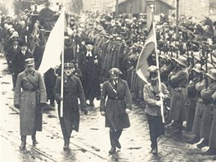
Stát a národ
Národnostní menšina je vymezena stejnými etnickými znaky jako národ. Je tedy integrální součástí mateřského národa s nímž má společný jazyk, kulturu, náboženství, národní dějiny, ale nežije na stejném území, jako mateřský národ
Lze tedy říci, že národnostní menšina je svébytná skupina lidí, kteří žijí odděleně od jádra mateřského národa a jako součást politické, kulturní, hospodářské, sociální a etnické struktury jiného státu se liší od majority státu v němž žijí
Mezi tradiční menšiny v českých zemích patří Poláci

Slide 25
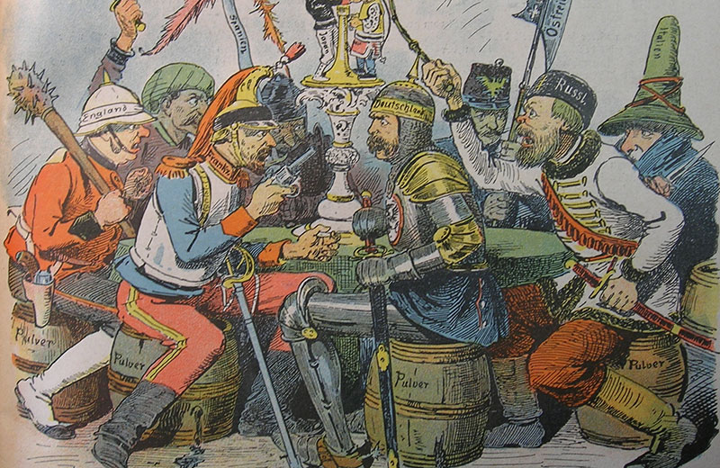
Děkuji za pozornost.

